Slide 1
Chöông 1 – CHAÂU AÂU
BÀI 1:
Tiết 38 - Bài 21:
THIÊN NHIÊN CHÂU ÂU

Slide 2
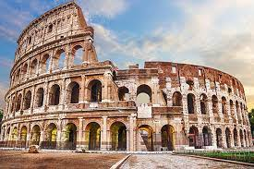
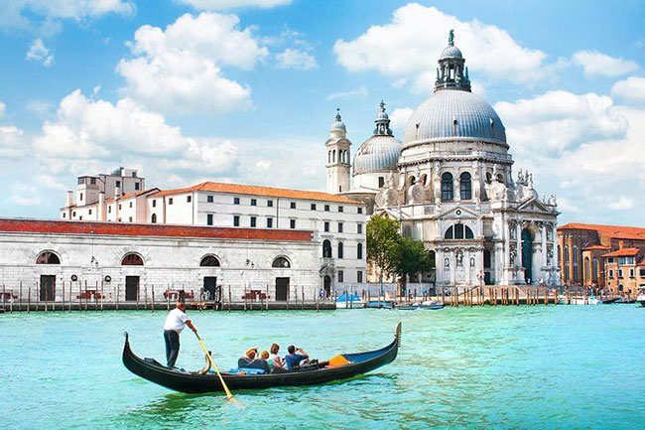
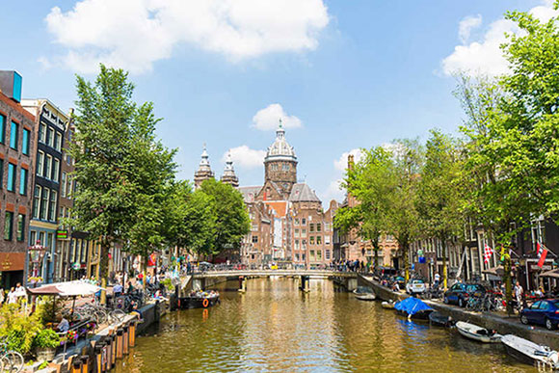
KHỞI ĐỘNG
Thành phố ROMA (Ý)
Thành phố Luân Đôn (Anh)
Thành phố Paris (Pháp)
Quan sát hình và cho biết đây là những địa danh nào ở châu Âu?
Em hãy kể một số thông tin mà em biết về châu Âu?
Thành phố FLORENCE (Ý)
Thành phố VENICE (Ý)
Thành phố AMSTERDAM

Slide 3
Chöông 1 – CHAÂU AÂU
Bài 1:
THIÊN NHIÊN CHÂU ÂU
Nội DUNG bài học
1. Vị trí địa lí, hình dạng và kích thước lãnh thổ châu Âu.
2. Đặc điểm tự nhiên châu Âu.

Slide 4
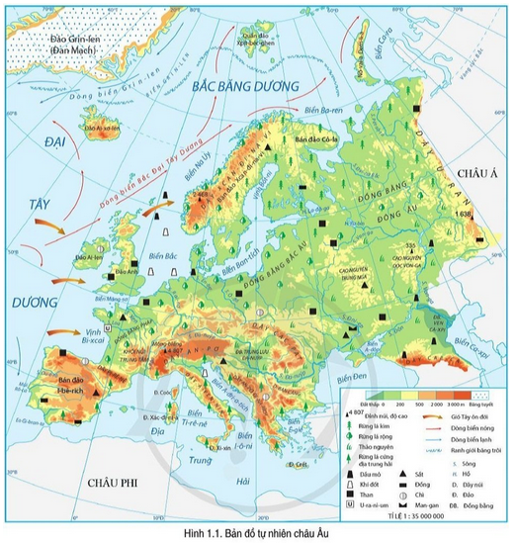
BÀI 1. THIÊN NHIÊN CHÂU ÂU.
1. Vị trí địa lí , hình dang và kích thước lãnh thổ châu Âu:
Bắc Băng Dương
71ºB
- Châu Âu là bộ phận phía tây lục địa Á – Âu, ngăn cách với châu Á bởi dãy U-ran. Phần lớn lãnh thổ châu Âu nằm giữa các vĩ tuyến 36ºB và 71ºB, thuộc đới ôn hòa của bán cầu Bắc.
Biển trắng
? Đọc thông tin trong mục 1 và quan sát Hình 1, hãy:
CHÂU Á
- Trình bày đặc điểm vị trí địa lí, hình dạng và kích thước châu Âu.
Xcan-đi-na-vi
Dãy U-RAN
Đại Tây Dương
Ban-tích
- Bờ biển bị cắt xẻ mạnh, tạo thành nhiều bán đảo, biển, vũng vịnh ăn sâu vào đất liền.
Biển Bắc
- Kể tên các biển và đại dương quanh châu Âu?
- Vị trí địa lí
- Diện tích: trên 10 triệu km².
I-bê-rich
Biển đen
- Giới hạn
Ban-căng
I-ta-li-a
- Em có nhận xét gì về đường bờ biển của châu Âu?
Địa Trung Hải
Địa Trung Hải
36ºB

Slide 5
BÀI 1. THIÊN NHIÊN CHÂU ÂU.
1. Vị trí địa lí , hình dang và kích thước lãnh thổ châu Âu:
- Châu Âu là bộ phận phía tây lục địa Á – Âu, ngăn cách với châu Á bởi dãy U-ran.
- Phần lớn lãnh thổ châu Âu thuộc đới ôn hòa của bán cầu Bắc.
- Diện tích: trên 10 triệu km².
- Bờ biển châu Âu bị cắt xẻ mạnh, tạo thành nhiều bán đảo, vũng vịnh ăn sâu vào đất liền.

Slide 6
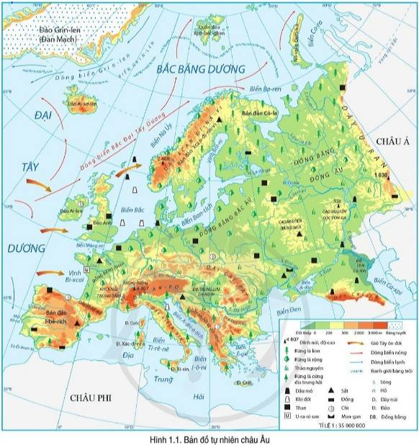
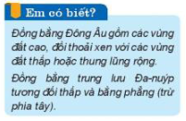
2. Đặc điểm tự nhiên châu Âu:
a. Địa hình
? Xác định vị trí một số dãy núi và đồng bằng lớn ở châu Âu.
D. Xcan-đi-na-vi
Dãy U-RAN
ĐB. Đông Âu
ĐB. Bắc Âu
D. An-pơ
D. Các - pát
D. Cáp ca
D. Py-Rê-Nê
D. Ban-cang

Slide 7
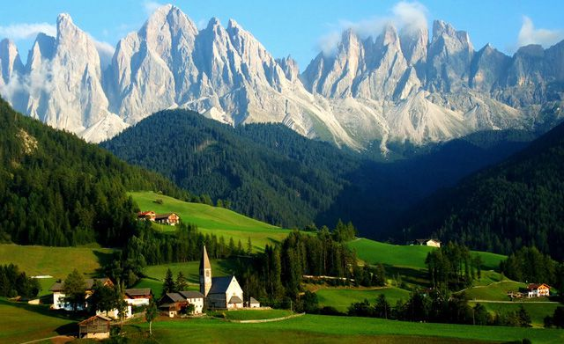
Dãy An-pơ cao và đồ sộ nhất Châu Âu

Slide 8
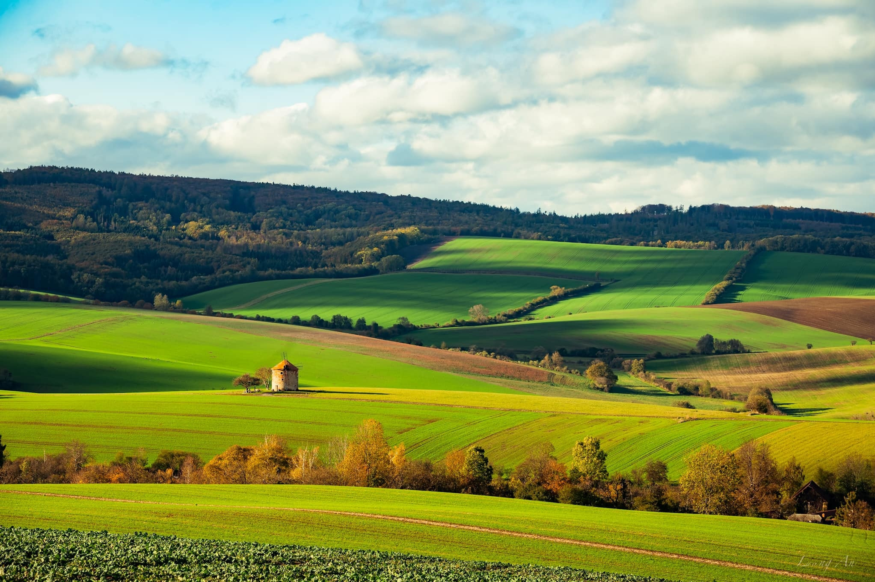
Chiều thu bình yên ở đồng bằng Đông Âu

Slide 9
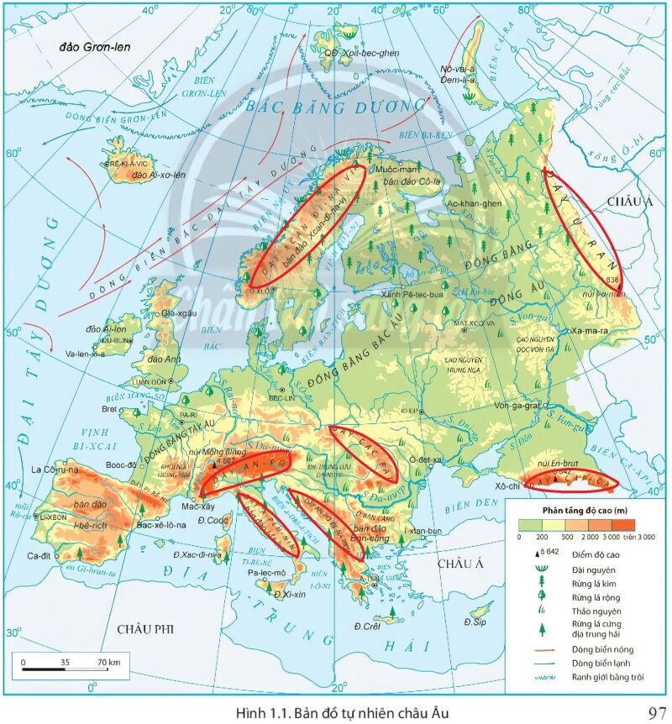
Có 2 khu vực địa hình:
đồng bằng và miền núi.
ĐB. Đông Âu
ĐB. Bắc Âu

Slide 10
BÀI 1. THIÊN NHIÊN CHÂU ÂU.
2. Đặc điểm tự nhiên:
a. Địa hình
- Có 2 khu vực địa hình: đồng bằng và miền núi.
- Đồng bằng: chiếm 2/3 diện tích châu lục: ĐB. Bắc Âu, Đông Âu, các đồng bằng trung lưu và hạ lưu sông Đa-nuýp.
- Miền núi: núi trẻ và núi già
+ Núi già: (Xcan-đi-na-vi, U-Ran,..)
+ Núi trẻ: phía bắc và trung tâm (An-pơ, Các-pát, Cáp-ca,…)

Slide 11
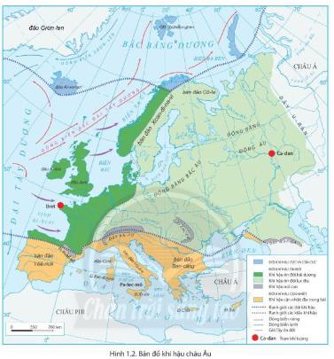
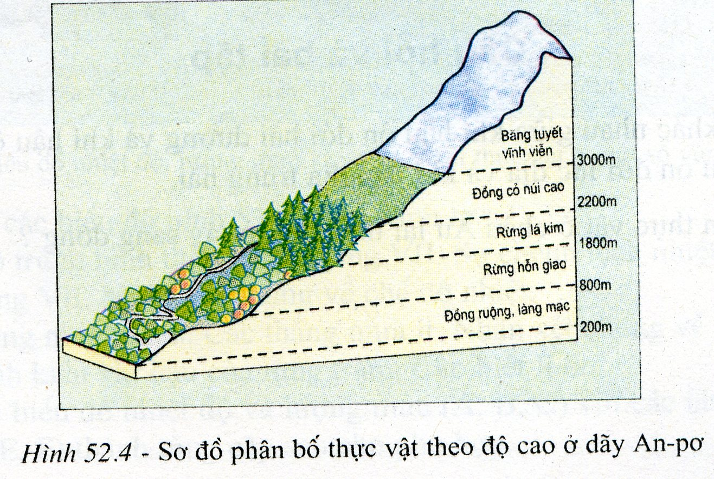
2. Đặc điểm tự nhiên châu Âu:
Cực và cận cực
a. Địa hình
1
b. Khí hậu
- Phân hóa từ bắc xuống nam, từ tây sang đông, tạo nên nhiều đới và nhiều kiểu khí hậu khác nhau.
- Dựa vào thông tin mục b và H3, trang 98-99:
Trình bày đặc điểm phân hóa khí hậu ở châu Âu
Ôn đới hải dương
- Phân hóa theo độ cao.
Ôn đới lục địa
+ Giải thích tại sao ở châu Âu, càng vào sâu trong nội địa, lượng mưa càng giảm và nhiệt độ càng tăng?
3
+ Trên sườn núi An-pơ tại sao thảm thực vật lại thay đổi như vậy?
2
Cận nhiệt địa trung hải
4

Slide 12
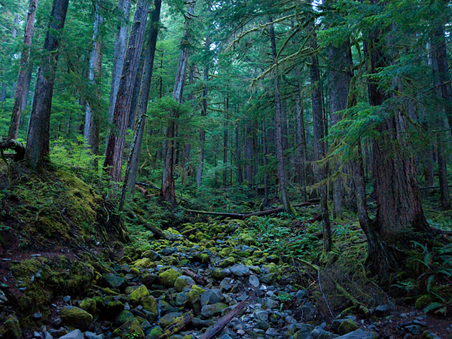
Rừng ôn đới hải dương ở Anh
Rừng taiga ở Nga vào mùa đông

Slide 13
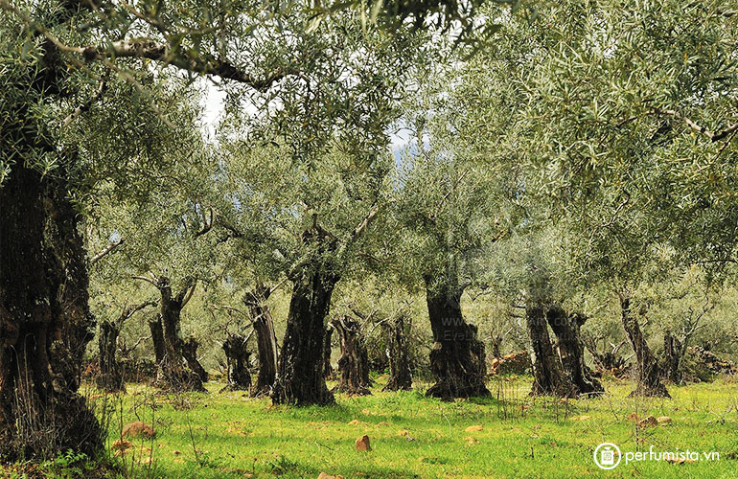
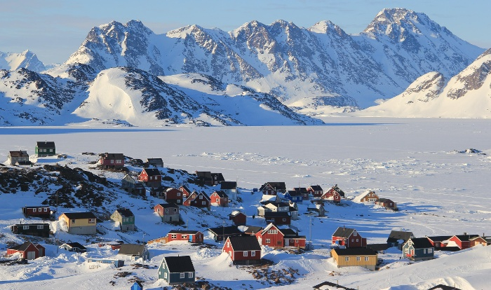
Rừng cây Oliu –
Địa Trung Hải
Greenland - Băng đảo lớn nhất hành tinh

Slide 14
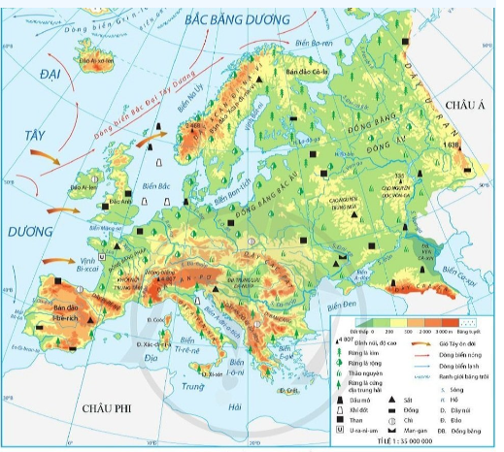
BÀI 1. THIÊN NHIÊN CHÂU ÂU.
2. Đặc điểm tự nhiên châu Âu:
a. Địa hình
b. Khí hậu
c. Sông ngòi
- Dựa vào hình 1.1 và thông tin trong bài trang 100, em hãy:
+ Xác định các sông lớn ở châu Âu:Vôn-ga, Đa-nuýp, Rai-nơ?
- Sông ngòi dày đặc, lượng nước dồi dào.
- Các sông quan trọng: Đa-nuyp, Rai-nơ và Vôn-ga.
Sông Vôn -ga
Sông Rai-nơ
Sông Đa-nuýp
+ Cho viết các sông: Vôn-ga, Đa-nuýp, Rai-nơ chảy ra biển và đại dương nào?
Hình 1.1. Bản đồ tự nhiên châu Âu

Slide 15
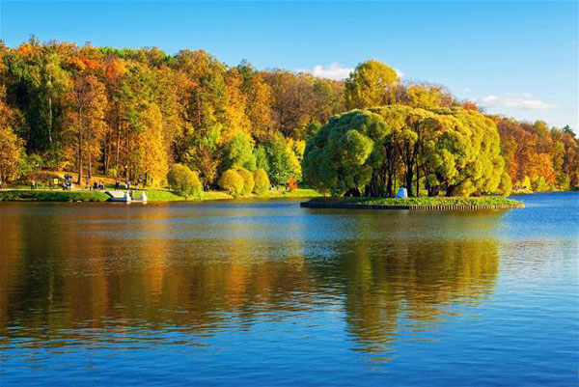
Sông Volga – dòng chảy tâm hồn Nga
Budapest- Nàng thơ của dòng Đa-nuyp

Slide 16
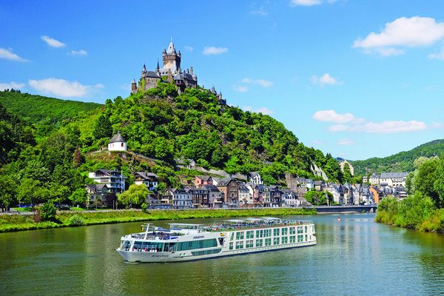
Sông Rainơ - nơi khởi nguồn của nền văn minh châu Âu

Slide 17
BÀI 1. THIÊN NHIÊN CHÂU ÂU.
2. Đặc điểm tự nhiên châu Âu:
a. Địa hình
b. Khí hậu
c. Sông ngòi
d. Các đới thiên nhiên
Dựa vào hình 1.1, 1.2 và thông tin trong bài, em hãy:
Xác định các đới thiên nhiên ở châu Âu.
Cho biết thiên nhiên ở đới ôn hòa của châu Âu có sự phân hóa như thế nào?

Slide 18
BÀI 1. THIÊN NHIÊN CHÂU ÂU.
2. Đặc điểm tự nhiên châu Âu:
d. Các đới thiên nhiên
- Thảm thực vật thay đổi từ tây sang đông và từ bắc xuống nam.
+ Ven biển Tây Âu có rừng lá rộng, vào sâu nội địa có rừng lá kim.
+ Phía đông nam có thảo nguyên và ven biển Địa trung hải có rừng lá cứng.
- Động vật phong phú và đa dạng: gấu nâu, chim gõ kiến, gà rừng, nai sừng tấm, đại bàng…

Slide 19
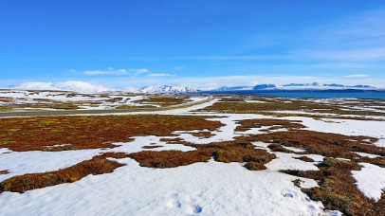
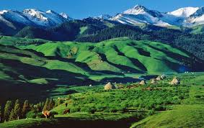
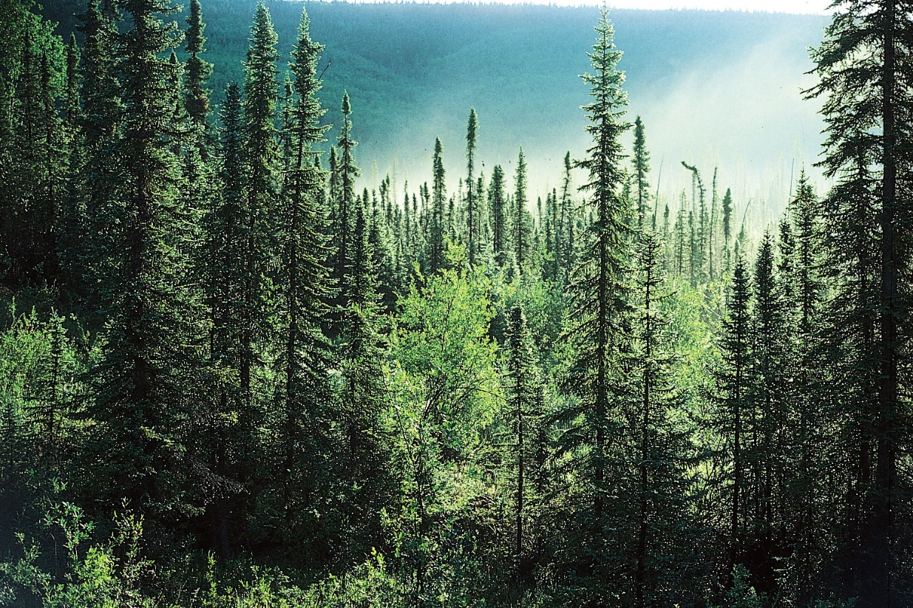
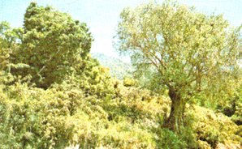
Đài nguyên
Thảo nguyên ôn đới
Rừng lá kim
Rừng bụi gai lá cứng địa trung hải

Slide 20
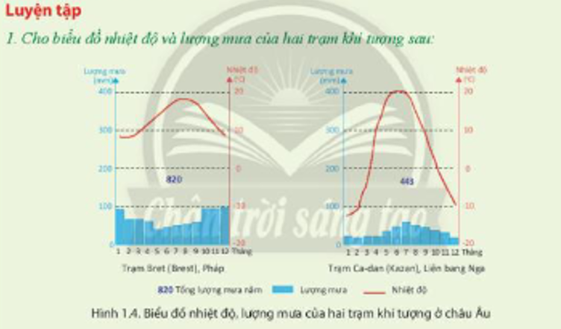
LUYỆN TẬP
Dựa vào kiến thức đã học, em hãy :
Dựa vào hình 1.2, em hãy cho biết hai trạm khí tượng trên đây thuộc kiểu khí hậu nào?
Nhận xét đặc điểm nhiệt độ và lượng mưa tại hai trạm khí tượng trên.

Slide 21
Nhận xét đặc điểm nhiệt độ, lượng mưa:
Biểu đồ(Trạm) Đặc điểm | Bret (Pháp) | Ca-dan (Liên bang Nga)
Khí hậu: - Nhiệt độ (ºC) - Lượng mưa (mm) - Biên độ nhiệt | Cao nhất (18ºC),Thấp nhất (8ºC) tương đối lớn (820 mm) 10ºC | Cao nhất (20ºC), thấp nhất (-8ºC) Mưa ít (443 mm) 28ºC
Thuộc kiểu khí hậu | Ôn đới hải dương (mùa hè mát, mùa đông không lạnh lắm). | Ôn đới lục địa

Slide 22
VẬN DỤNG – MỞ RỘNG
Dựa vào kiến thức đã học, em hãy cho biết:
2. Em hãy lựa chọn thực hiện một trong hai nhiệm vụ sau:
Nhiệm vụ 1: Hãy sưu tầm những thông tin về khí hậu ở châu Âu hiện nay và viết một đoạn ngắn thể hiện tóm tắt những thông tin em sưu tầm được.
Nhiệm vụ 2: Hãy sưu tầm những hình ảnh về sông ngòi hoặc các đới thiên nhiên của châu Âu. Chia sẻ với các bạn.
Các nhóm thảo luận nhóm, cử đại diện trình bày.

Slide 23
http://youtube.com/watch?v=r82-MKFNDrQ

Slide 24
* Chuẩn bị cho tiết học sau:
1. Nghiên cứu trước Bài 2. Đặc điểm dân cư, xã hội châu Âu.
2. Em hãy lựa chọn thực hiện một trong hai nhiệm vụ sau:
Nhiệm vụ 1: Hãy sưu tầm những thông tin về khí hậu ở châu Âu hiện nay và viết một đoạn ngắn thể hiện tóm tắt những thông tin em sưu tầm được.
Nhiệm vụ 2: Hãy sưu tầm những hình ảnh về sông ngòi hoặc các đới thiên nhiên của châu Âu. Chia sẻ với các bạn.
.

